Slide 1
Mr. Достопримечательный-Telegram bot
Выполнил: Зайнетдинов Денис

Slide 2
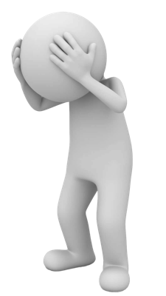
Идея проекта
Mr. Достопримечательный - это бот, благодаря которому пользователи могут находить самые интересные достопримечательности в интересующих их городах, а также некоторую информацию о них.

Slide 3





Реализация (убила)
Основной функционал - Python
Хранение данных – SQL Alchemy
Интерфейс – Python-Telegram

Slide 4
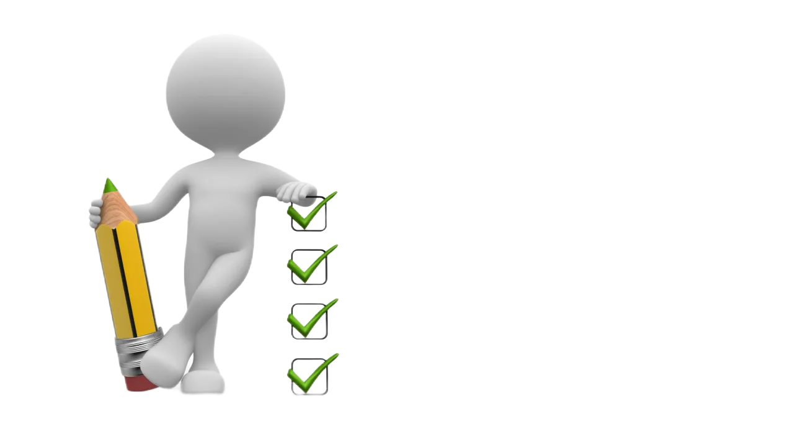
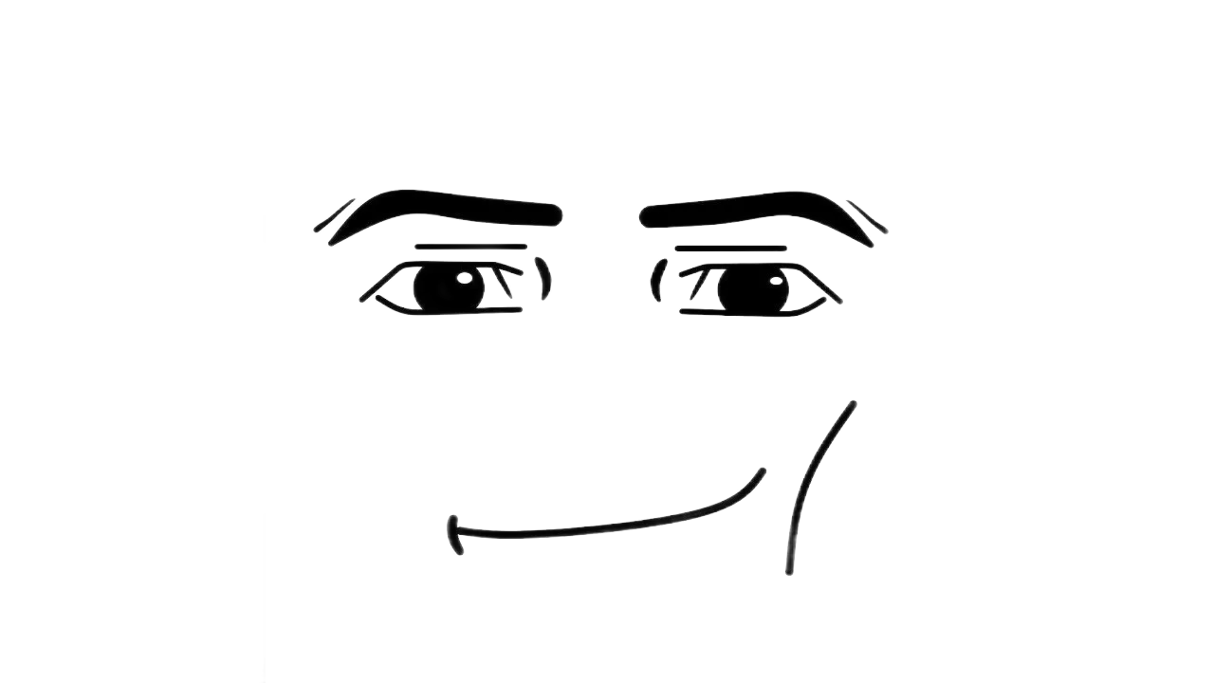
Заключение
Большинство поставленных целей было достигнуто, однако в силу особенностей 2ГИС API некоторые плюшки реализовать так и не удалось

Slide 5
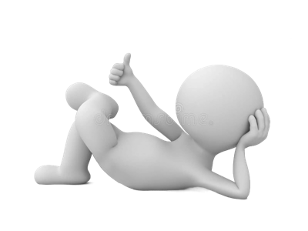
Спасибо за внимание
Я устал знаете ли!

